Slide 1
第二章 HTML

Slide 2
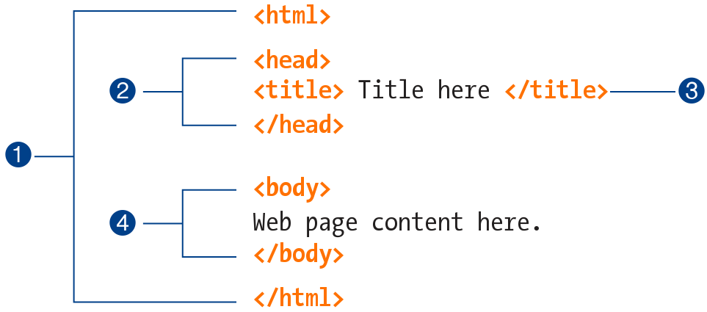

HTML文档的基本结构

Slide 3
HTML标记(Tags)
标记是HTML文档中一些有特定意义的符号，这些符号指明内容的含义或结构。标记总是放在三角括号中，大多数标记都是成对出现的，表示开始和结束。
标记名称
<b>受标记影响的内容</b>
起始标记
结束标记

Slide 4
HTML元素的概念
把HTML标记（如<p>…</p>）和标记之间的内容组合称为HTML元素

Slide 5
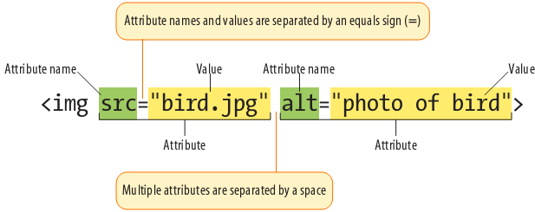
带有属性的HTML标记的结构
HTML 属性赋予元素意义和语境。
/>

Slide 6
html元素常用属性
属性 | 值 | 描述
class | classname | 规定元素的类名（classname）
id | id | 规定元素的唯一 id
style | style_definition | 规定元素的行内样式（inline style）
title | text | 规定元素的额外信息（可在工具提示中显示）

Slide 7
头部标记
头部标记，主要用于描述当前页面的有关信息，如标题、关键字等，所有头部标记都包含在<head> </head>标记对中。
一般情况下，位于头部的内容都不会在网页上直接显示，而是通过另外的方式起作用。

Slide 8
头部标记主要用于设置页面的相关信息，如标题、关键字等。常见的有设置标题的<title>标记、设置元信息的<meta>标记、进行链接外部文件的<link>标记、设置CSS的<style>标记以及设置脚本的<script>标记

Slide 9
常用头部标记
标 记 | 描 述
<title> | 设定显示在浏览器标题栏中的内容
<meta> | 定义文档的字符集、关键字等
<style> | 设定CSS层叠样式表的内容
<link> | 设定对外部CSS文件的链接
<script> | 设定页面中程序脚本的内容

Slide 10
标题标记<title>
基本语法
<title>……</title>
语法解释
标记之间的内容就是页面的标题

Slide 11
元信息标记<meta>
<meta>主要用于设置字符集、网页关键字及描述信息、页面的刷新及跳转等内容
可以在一个页面中使用任意数量的<meta>

Slide 12
<meta>标记属性
属 性 | 描 述
http-equiv | 生成一个HTTP标题域，它的实际取值由content属性确定。
name | 以关键字/值的形式来规定元信息内容，其中name确定“关键字”的内容，“值”由content属性确定
content | 确定关键字/值中”值”的内容

Slide 13
设定关键字
基本语法
<meta name=“keywords” content=“value”>
语法解释
keywords为“关键字”定义，content中定义“关键字”的内容。
例如：
<meta name="keywords" content="Dreamweaver，Fireworks，Flash，网页制作三剑客" />

Slide 14
设定描述
基本语法
<meta name=“discription” content=“value”>
语法解释
discription为“描述”定义，content中定义“描述”的内容。
例如：
<meta name="discription" content="这是一个详尽介绍网页制作三剑客的网站"/>

Slide 15
设定字符集
基本语法
<meta http-equiv=“content-type” content=“text/html;charset=value”>
http-equiv传送HTTP通信协议标头，content中定义页面的内码， charset 中设定内码的语系。
例如：
<meta http-equiv="content-type" content="text/html;charset=gb2312 " />
或<meta charset=" gb2312">

Slide 16
设定自动跳转
自动跳转示例 <html> <head> <title>设定页面的自动跳转</title> <meta http-equiv=“refresh” content=“3;url=http://www.sina.com.cn"> </head> <body> <p>本页面3秒钟后跳转到新浪网</p> </body> </html>
基本语法
<meta http-equiv=“refresh” content=“6;url=http://www.sina.com.cn”>
语法解释
http-equiv传送HTTP通信协议标头，refresh表示刷新功能， content 中设定跳转间隔的秒数以及打开的文件地址

Slide 17
HTML标记的分类
为便于记忆，可将标记按出现的情况分为：
双标记：大部分标记都是双标记
单标记：<br />，<hr />，<img />， <input />， <meta />，<link />
成组标记：table，form，ul, ol, dl及其子标记等

Slide 18
双标记
  语法：<标记>受标记影响的内容</标记>
例：
<p>制作网页是我的爱好。</p>
<h1>浙江工业大学</h1>
<a href= “http://www.zjut.edu.cn/”>浙江工业大学</a>

Slide 19
单标记
  语法：<标记 />
例：
<link href=“style/basic.css” type=“text/css” />
<br />
<img src=“images/logo.gif” alt=“彩虹科技” width=“200” height=“125” />
<input name=“username” type=“text” id=“username” size=“10” />

Slide 20
成组标记
  语法：<标记 />
例：
<table border="1">
<tr>
<td>row 1, cell 1</td>
</tr>
<tr>
<td>row 2, cell 1</td>
</tr>
</table>

Slide 21
文本格式标记
1）段落标记
<p>这是一段文本</p>
2）标题标记
<h1>这是文章的一级标题</h1>
3）换行标记<br />
  例：春天<br />来临，
  又到了播种耕种的季节

Slide 22
文本格式标记
文本中的字符实体
  “&nbsp;” 表示空格，“&lt;”代表符号“<”， “&gt;”代表符号“>”

Slide 23
列表标记
无序列表（Unordered List）<ul>, <li>
<ul>
<li>CSS教程</li>
<li>DOM教程</li>
<li>XML教程</li>
</ul>
有序列表（Ordered List ）<ol>, <li>

Slide 24
列表标记
定义列表（Defined List） <dl>, <dt>, <dd>
  <dl>中可包含一个列表标题和一系列列表内容
  <dt>标列表标题
  <dd>标记列表内容
<dl>
<dt>前端技术</dt>
<dd>css</dd>
<dd>js</dd>
<dt>服务器端技术</dt>
<dd>PHP</dd>
<dd>JSP</dd>
</dl>

Slide 25
图像标记<img>
<img src="images/info.gif" width="158" height="41" alt="公告"/>
属性 | 含 义
src | 图片文件的URL地址
alt | 当图片无法显示时显示的替代文字
title | 鼠标停留在图片上时显示的说明文字
width、height | 图片在网页中的宽和高，单位为像素或百分比

Slide 26
超链接标记<a>
<a href="http://www.baidu.com" target="_blank" title="百度网站">百度</a>
属性名 | 说明 | 属性值
href | 超链接的URL路径 | 相对路径或绝对路径、Email、#锚点名
target | 超链接的打开方式 | _blank：在新窗口打开； _self：在当前窗口打开，默认值
title | 提示文字 | 属性值是任何字符串

Slide 27
超链接的种类－根据源对象划分
1) 用文本做超链接：
<a href="index.htm" target="_blank">首页</a>
2) 用图像做超链接：
<a href="index.htm"><img src="images/info.gif" title="返回首页" /></a>

Slide 28
链接到本页面
  片段标识符可用于使用户“跳”到文档的某个部分
  HTML 的 id 属性会在文档中放置一个标识
  <p id = “marker”>主题名称</p>
  为达到这种跳转效果，在 href 参数中使用该标记
  <a href= “#marker”>主题名称</a>
  注意：href属性赋的值若是id属性值，则必须在书签名前边加一个“#”号。

Slide 29
<html>
<head>
<title>链接到本页面</title>
</head>
<body>
<p id=“top”>这是文档的顶部</p>
<a href=“#bottom”>到底部</a>
<br/> <br/> <br/> <br/> <br/> <br/> <br/> <br/> <br/> <br/> <br/> <br/> <br/> <br/> <br/> <br/> <br/> <br/> <br/> <br/> <br/> <br/> <br/> <br/> <br/> <br/> <br/> <br/> <br/> <br/> <br/> <br/> <br/> <br/> <br/> <br/> <br/> <br/> <br/> <br/> <br/>
<p id=“bottom”>这是文档的底部</p>
<a href=“#top”>到顶部</a>
</body>
</html>

Slide 30
表格标记
<table>、<tr>、<td>,<th>是表格中最基本的标记
  表格由<table>标记定义
  行由<tr>标记定义
  每行又被分成许多个单元格<td>
  <th>特殊单元格<td>标记，字体粗体居中显示
表格中的单元格能容纳网页中的任何元素，如图像，文本，列表，表单，表格等。

Slide 31

下面这段代码在浏览器中如何显示
<table border="1">
<tr>
<td>row 1, cell 1</td>
<td>row 1, cell 2</td>
</tr>
<tr>
<td>row 2, cell 1</td>
<td>row 2, cell 2</td>
</tr>
</table>

Slide 32
表格标记
<table>
属性 | 值 | 描述
border | pixels | 规定表格边框的宽度。
<td>
属性 | 值 | 描述
colspan | number | 规定单元格可横跨的列数。
rowspan | number | 设置单元格可横跨的行数。

Slide 33

单元格的合并属性
<td rowspan="3">课程表</td>
<td colspan="2">星期一</td>

Slide 34
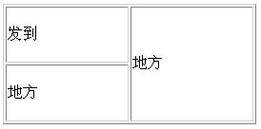
看代码画表格
<table width="266" border="1">
<tr>
<td></td>
<td rowspan="2"> </td>
</tr>
<tr>
<td> </td>
</tr>
</table>

Slide 35
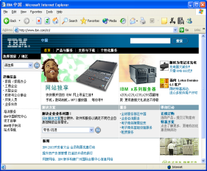


表单
表单作用：表单是浏览器与服务器之间交互的重要手段，其主要功能是收集网页访问者提交的有关信息。
表单主要功能：提供用户输入的界面，并提交浏览者填写的信息给服务器。
Web
应用程序
Web应用程序对表单进行处理
访问者将表单数据提交给服务器处理
返回有关信息

Slide 36
表单
表单中包含多种不同的元素，如文本框、文本域、下拉式菜单等元素
访问者输入的信息需要由服务器端处理程序处理
访问者输入的信息可以使用GET和POST这两种方式提交到服务器端

Slide 37
表单
组成部分：根据实现的功能的不同，可将表单分成以下两个部分：
  描述表单元素的HTML源代码
  客户端的脚本以及服务器端用于处理访问者所输入信息的程序

Slide 38
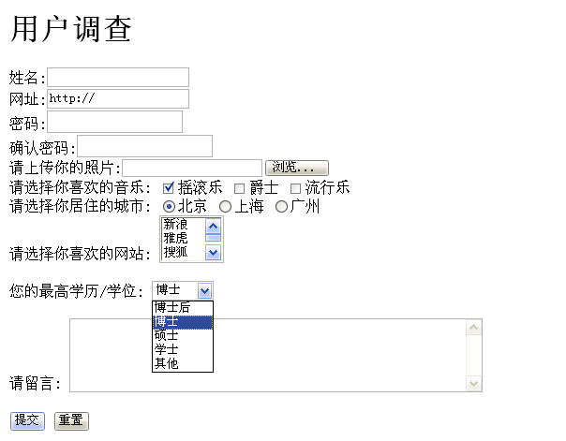
表单

Slide 39
表单代码的组成
<form ……>
用户： <input type="text" ……>
<input type="submit" value="登陆">
</form>
一个表单的代码一般应包括3个组成部分：
(1) 表单<form>标记：
(2)表单元素：例如文本框、下拉菜单、复选框和单选框等。
(3)提交按钮：用来提交数据

Slide 40
表单代码中常见的错误
没有<form>标记
一个表单出现多个<form>标记
多个<form>标记嵌套
这些错误会使表单无法提交数据

Slide 41
表单标记<form>
<form></form>标记用来创建一个表单域，即定义表单的开始和结束位置，这一标记有几方面的作用。
第一，限定表单的范围。
第二，携带表单的相关信息，例如处理表单的脚本程序的位置（action）、提交表单的方法（method）等。

Slide 42
基本语法
  <form name=“form_name” method=“get/post” action=“url”>
  ……
  </form>

Slide 43
  <form>标记常用属性
属 性 | 描 述
name | 设置表单名称，用于脚本引用
method | 定义表单内容从客户端传送到服务器的方法，包括两种方法：get和post；默认时使用get方法
action | 用于定义表单处理程序的位置（相对地址或绝对地址）
onsubmit | 用于定义表单处理脚本的位置
enctype | 指定表单数据发送到服务器之前应该如何编码

Slide 44
数据发送形式
数据从浏览器向服务器发送时，它以两部分发送，即HTTP头和HTTP正文。其中头包含关于用户代理、服务器信息、内容类型等信息，这些信息通常以纯文本发送，因而不安全；而HTTP正文包含正文实体，这些信息是编码后再发送的，所以比HTTP头发送的信息更安全

Slide 45
POST和GET提交方法的比较
GET方法
POST方法
不安全
不能超过8K个字符
只能传送ASCII码的字符
请求是可被缓存的
速度快
安全
无字符长度限制
没有字符码的限制
请求不可被缓存
速度慢
表单默认的提交方法是GET，当数据涉及到保密问题或所传送的数据是用于执行插入或更新数据库操作时，必须使用POST方法；否则可以使用GET方法

Slide 46

GET和POST方式提交表单
<form method=“ get " action="5.php">
用户名:<input type="text" name="userName">
密码:<input type="text" name="PS" size="10">
<input type="submit" value="登陆">
</form>
http://localhost/5.php?userName=tang&PS=123
http://localhost/5.php
POST
GET方式
POST方式

Slide 47
form标记常见属性action
action：接一个动态网页名
<form method=“post" action="4.php">
设置action属性后会产生两个作用：
1点击该表单的提交按钮将会链接到该网页
2 同时还会将表单中输入的数据发送给该网页进行处理
如果将action属性值设置为空将由当前网页对提交数据进行处理

Slide 48
表单中的元素
表单域form标记中包含的表单标记主要有：
  input-表单元素的通用标记
  select (option)-下拉框或列表框
  textarea-多行文本域

Slide 49
input-表单元素的通用标记
input标记是收集用户输入信息的标记，是一个单标记，其含义由type属性决定。
input标记的必备属性（必须具有的属性）
  name：表单元素的名称，由于表单中通常有很多表单元素，服务器要根据name属性获取相应元素的内容。（如果表单只有一个提交按钮，name属性可省略）
  type：确定input标记的含义
其他常见属性 value （input标记的取值）
size：文本域的宽度

Slide 50
input-type属性的取值
input标记的type属性总共有10种取值，含义如表1所示：
type属性值 | 描述
text | 文本域
password | 密码域
file | 文件域
checkbox | 复选框
radio | 单选框
button | 普通按钮
submit | 提交按钮
reset | 重置按钮
hidden | 隐藏域
image | 图像域(图像按钮)

Slide 51
文本域type="text"
用于创建一个单行输入文本框。举例：
查询：<input type="text" name="seach" size=20 onfocus="this.value=''" value="请输入关键字"/>
input标记中的size属性是定义文本域的宽度
文本域属值 | 描述
name 或id | 文本域的名称或id
maxlength | 文本域的最大输入字符数
size | 文本域的宽度
value | 文本域的默认值

Slide 52
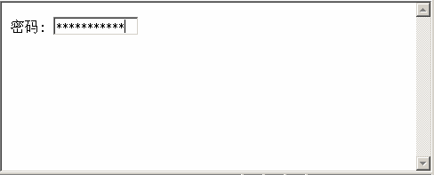
密码域password
用于创建单行密码输入框，以“*”或“•”回显所输入的密码，从而起到保密的作用
  <input type=“password” name=“field_name” maxlength=“value” size=“value” value=“field_value” >

Slide 53
隐藏域hidden
隐藏域不会显示在浏览器中，它主要用于在不同页面中传递所设定的值
  <input type=“hidden” name=“field_name” value=“field_value” >

Slide 54
单选框type=“radio”
用于在一组选项中进行单项选择，以一个圆框表示：
<input type=“radio” name=“gender” value=“F” />女性 <input type="radio" name="gender" value="M" checked="checked" />男性
checked属性设定初始时单选按钮哪项处于选定状态，同一组单选按钮name属性的值必须相同，这样这一组单选框中只有一个能被选中。

Slide 55
复选框type=“checkbox”
复选框，可以选中多项
<input name=“checkbox” type=“checkbox” value=“1” checked=“checked” />看书 <input name=“checkbox2” type=“checkbox” value=“2” />上网 <input type="checkbox" name="checkbox3" value=“3" />听音乐

Slide 56
文件域type="file"
<input type="file" name=“upfile" />
供上传文件用，需要服务器端的上传组件配合
文件域对表单标记form有特殊要求，method必须设为post，enctype必须为multipart/form-data

Slide 57
按钮
提交按钮(type="submit")
将表单中所有具有name属性的元素内容发送到服务器端指定的应用程序
重置按钮(type="reset")
用户在填写表单时，若希望重新填写，单击该按钮将使全部表单元素的值还原为初始值
普通按钮(type="button")
该按钮没有内在行为，但可用javascript为其指定动作

Slide 58

图像域type="image"
即图像按钮，用一张图片做按钮，功能和提交按钮相同
<input type="image" name=“tijiao" src="images/yjt.gif" />

Slide 59
HTML5新增input输入类型
HTML5 拥有多个新的表单输入类型。这些新特性提供了更好的输入控制和验证：
  email-输入邮件地址的文本框
  url-输入URL地址的文本框
  number-输入数字的文本框,可以设置范围
  range-通过滑动条改变一定范围内的数字
  date-选择日期(年、月、日、星期)的文本框
  Color-颜色选择器

Slide 60
HTML5新增input属性
  HTML5的input标签新增了很多属性，用简单的一个属性搞定以前复杂的JS验证。input新增的这些属性，使得html和js的分工更明确了，使用起来十分舒畅。新增主要属性如下：
  autoconmplete
  autofocus
  required
  placeholder
  pattern

Slide 61


下拉菜单<select>和<option>标记
<select>标记是下拉菜单框或列表框标记，是一个标记的含义由其size属性决定的元素，如果该标记没有设置size属性，那么表示为下拉菜单框，如果设置了size属性，则变成了列表框。下列列表框中的每一项由<option>标记定义。
例如：你的籍贯：
<select name="select" id="select" size="3">
<option value="1">湖南</option>
<option value="2">广东</option>
<option value="3">江苏</option>
<option value="4">四川</option></select>
去掉size属性后

Slide 62
多行文本域标记<textarea>
<textarea>是多行文本域标记，用于让浏览者输入多行文本，如发表评论或留言，跟帖。
<textarea name=“comments” cols=“40” rows=“4” > 此处文字为默认文本。</textarea>

Slide 63
下面的表单元素代码都有错误，你能指出它们分别错在哪里吗？
① <input name="country" value="Your country here." />
② <checkbox name="color" value="teal" />
③ <input type="password" value="pwd" />
④ <textarea name="essay" height="6" width="100">Your story.</textarea>
⑤ <select name="popsicle">
<option value="orange" />
<option value="grape" />
<option value="cherry" /></select>

Slide 64
小结
表单的数据传送方式有post和get两种
当使用提交按钮提交表单内容时，表单处理程序可由<form>中的action属性或onsumbit属性来指定
通过设置<input>的type属性可获得不同类型的输入域
  select (option)-下拉框或列表框
  textarea-多行文本域

